Slide 1
Instituto Federal de Educação, Ciência e Tecnologia de São Paulo Campus Guarulhos
1ª. Reunião de Pais
Ensino Médio Integrado
2019

Slide 2
Agenda
Abertura
O IFSP;
Vídeo Institucional
Cursos Oferecidos
Coordenadoria Sociopedagógica
PAP
Ensino Médio Integrado
Documentos norteadores da vida no câmpus
Orientação de Estudos
Recuperação Paralela
Termo de autorização de saída
Uniforme
Rematrícula
Contatos

Slide 3
Vídeo Institucional
https://www.youtube.com/watch?v=6fxiAQJCmtg

Slide 4
Apresentação
Base legal
LEI Nº 11.892, DE 29 DE DEZEMBRO DE 2008.
Institui a Rede Federal de Educação Profissional, Científica e Tecnológica, cria os Institutos Federais de Educação, Ciência e Tecnologia, e dá outras providências.
Brasil
38 Institutos Federais
Mais de 600 câmpus
Todos os estados
São Paulo – 37 câmpus
Cerca de 40 mil alunos

Slide 5
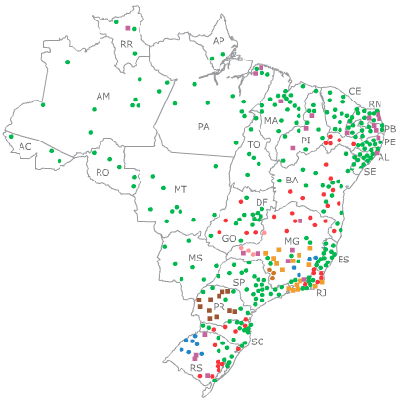
Rede Federal de Educação Profissional e Tecnológica

Slide 6
O IFSP

Slide 7
O IFSP Guarulhos
Cursos oferecidos
Técnico integrado ao Ensino Médio
Informática para Internet
Mecatrônica
Técnico concomitante/Subsequente
Automação Industrial
Superiores
Análise e Desenvolvimento de Sistemas
Automação Industrial
Engenharia de Automação e Controle
Matemática
Pós-graduação
Gestão de Sistemas de Informação

Slide 8
Maiores informações
Site
www.ifsp.edu.br

Slide 9
O IFSP Guarulhos
Coordenadoria Sociopedagógica (CSP) – Sala G12;
Acompanhar o processo de ensino e aprendizagem;
Colaborar com o desenvolvimento acadêmico dos alunos;
Atender, orientar, encaminhar e acompanhar estudantes e familiares nas questões sociais, psicológicas e educacionais;
Promove eventos e pesquisas;
Gerencia programas diversos;
Atua em questões educacionais diversas.

Slide 10
O IFSP Guarulhos
Coordenadoria Sociopedagógica (CSP) – Sala G12;
Equipe
Natalie (Pedagoga)
Christiane (Nutricionista)
Rodrigo (Tradutor e Intérprete de LIBRAS)
Susannah (Assistente Social)
Thiago (Técnico em Assuntos Educacionais)
Andrea (Pedagoga) – afastada para qualificação
Elizabeth (Psicóloga) – lotada na reitoria

Slide 11
Programa de Auxílio Permanência - PAP
O objetivo é apoiar a permanência na instituição, por meio de auxílios financeiros mensais para Alimentação, Transporte e Apoio didático-pedagógico;
O Programa depende de disponibilidade orçamentária do governo federal;
Sob coordenação da CSP;
A divulgação é feita através de edital
Publicado no site do câmpus (portal.ifspguarulhos.edu.br)
Crie o hábito de ver o site do câmpus
Curta a página do câmpus no Facebook
(@ifspguarulhos / IFSP Câmpus Guarulhos)

Slide 12
Ensino Médio Integrado
Documentos norteadores da vida no câmpus (disponíveis no site do campus):
Organização didática do IFSP;
Projeto Pedagógico do Curso (PPC);
Calendário acadêmico;
Grade Curricular.

Slide 13
SUAP
Informações escolares:
Notas
Faltas
Inscrição no programa de auxílio estudantil
Acesso em: ifspguarulhos.edu.br

Slide 14
FREQUÊNCIA
75% mínima para aprovação no ano
ATENÇÃO: as faltas são computadas a cada aula!

Slide 15
REMATRÍCULA
Prazo estipulado no calendário acadêmico do câmpus (vide site do câmpus).
Assinada pelo responsável legal

Slide 16
ABONO DE FALTAS
Somente nos casos abaixo previstos e com apresentação de comprovante na secretaria:
Declaração de corporação militar
Declaração do diretor caso o/a estudante esteja em evento representando o IFSP
Atestado Médico com CID (licença gestante ou doença infectocontagiosa)
Certidão de óbito de cônjuge, companheiro, pais, madrasta ou padrasto, filhos, enteados, menor sob guarda/tutela ou irmãos – abono de 8 dias consecutivos
Solicitação judicial
Protocolar o documento na secretaria até 3 dias corridos depois da falta.

Slide 17
COMPENSAÇÃO DE FALTAS
Estudante com incapacidade física temporária que impossibilite a frequência (5 a 14 dias).
Estudante requerer na CRA até 2 dias úteis após a ocorrência.
A compensação será feita após todas as atividades serem realizadas com êxito.

Slide 18
RED – REGIME DE EXERCÍCIOS DOMICILIARES
Afastamento de 15 dias ou mais
O médico deve relatar no atestado que o/a estudante não é capaz de frequentar as aulas, mas é capaz de estudar em casa
Apresentação do CID no atestado é facultativa
Estudante requerer na CRA até 5 dias úteis desde o início do afastamento
As atividades serão propostas pelos docentes e acompanhadas pela CSP e coordenação de curso
Não repõe estágio e aulas práticas que precisem do acompanhamento presencial do/a docente

Slide 19
REVISÃO DAS NOTAS DAS AVALIAÇÕES
Requerimento pelo estudante na CRA até 2 dias úteis após a vista ou divulgação do resultado.

Slide 20
FORMAS DE RECUPERAÇÃO DE NOTAS
Recuperação Contínua
Recuperação Paralela
Prova substitutiva – requerimento feito pelo estudante na CRA até 5 dias úteis após a avaliação, com documentos comprobatórios; se for atestado médico de 14 dias ou menos, o prazo para o requerimento será contado a partir do fim do afastamento.
Reavaliação para quem tiver nota final (anual) inferior a 6,0 no componente curricular e 75% mínimo de presença.
Importante também: participar dos horários de atendimento dos/as docentes.

Slide 21
CONSELHO
Pedagógico: a cada bimestre, com a participação de representantes de pais e representantes discentes;
Deliberativo: ao final do ano, para deliberar sobre as aprovações pendentes;
Eleição de representantes de pais.

Slide 22
APROVAÇÃO
Frequência anual global mínima de 75%
Média anual mínima de 6,0 em área do conhecimento
Áreas do conhecimento:
MATEMÁTICA
LINGUAGENS: Língua Portuguesa, Língua Inglesa, Arte, Educação Física
CIÊNCIAS HUMANAS: Geografia, História, Filosofia, Sociologia
CIÊNCIAS DA NATUREZA: Química, Física, Biologia
DISCIPLINAS TÉCNICAS
PROJETO INTEGRADOR
Os componentes curriculares optativos não compõem a média final

Slide 23
TRANCAMENTO
Somente em casos de intercâmbio ou problemas de saúde.
Se for saúde, terá de ter acompanhamento da CSP e atestado.

Slide 24
Ensino Médio Integrado
Janelas no horário: disciplinas optativas, orientação de estudos e recuperações paralelas;
Orientação de Estudos
Trabalho desenvolvido pela CSP com os alunos e responsáveis visando melhorar
os hábitos e rotinas de estudos.
Orientação aos estudos
Mecatrônica | 12/fev | 10h30-11h25
 | 19/fev | 10h30-11h25
 | 26/fev | 10h30-11h25
Informática | 08/fev | 15h10-16h00
 | 15/fev | 15h10-16h00
 | 22/fev | 15h10-16h00

Slide 25
Ensino Médio Integrado
Recuperação Paralela
Participação obrigatória para os alunos com baixo rendimento ou dificuldades de aprendizagem convocados pelos professores.
Oferecida no contraturno, antes ou após o período de aulas, ou aos sábados.

Slide 26
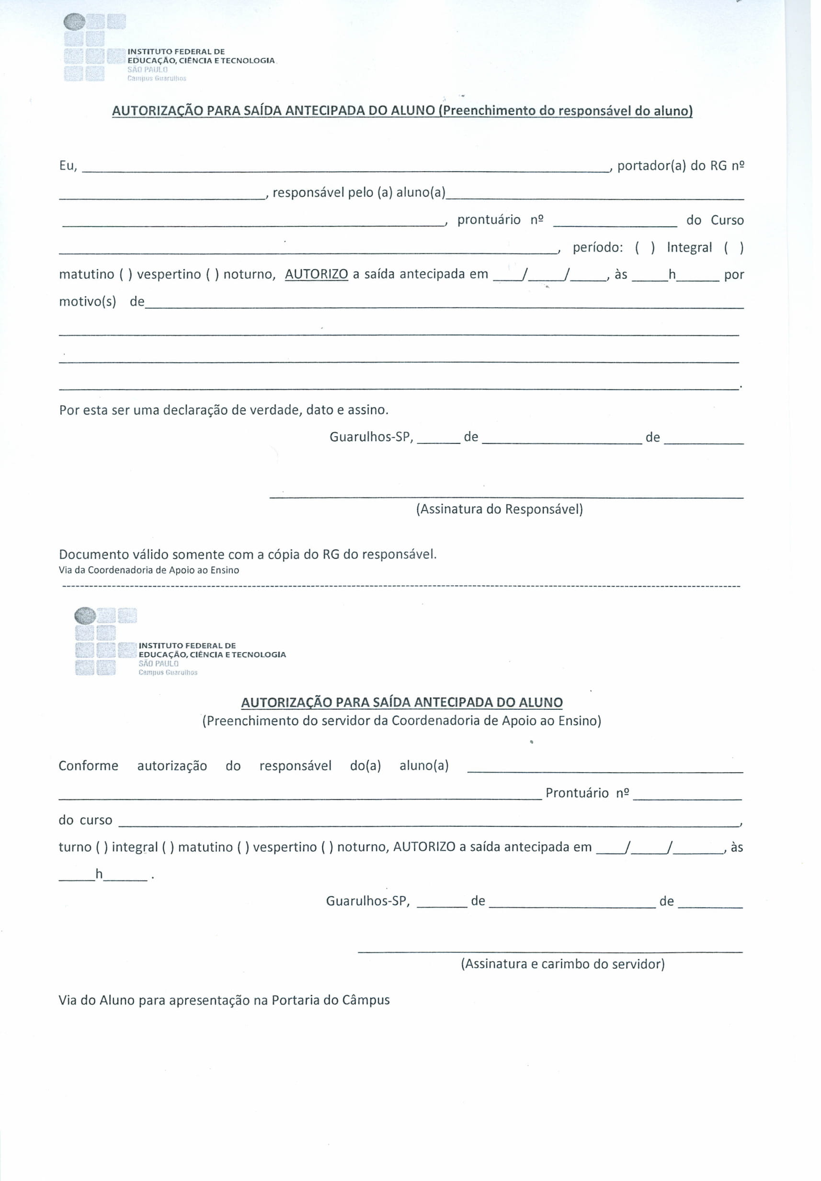
Ensino Médio Integrado
Termo de autorização de saída
Autorização de saída antecipada
Situações previstas: o aluno deve
retirar na CSP (sala G12) e devolver
assinada pelo responsável no dia
seguinte.

Slide 27
Ensino Médio Integrado
Alimentação
Merenda seca
Inauguração do restaurante prevista para final de 2019
Uniforme: não é obrigatório
Rematrícula
Realizada anualmente, online, no mês de janeiro.

Slide 28
Ensino Médio Integrado
Contatos
CSP: csp.gru@ifsp.edu.br
Coordenação dos cursos:
Informática para Internet
Prof. Robson
rferreira@ifsp.edu.br
Mecatrônica
Prof. Isaque
isaque@ifsp.edu.br

Slide 29
Coordenadoria de Registros Escolares
Passe escolar: Guarupass - para novas carteirinhas acessar o site http://www.guarupass.com.br/home/ , imprimir formulário e entregar na Secretaria para renovação solicitar Atestado de matrícula na Secretaria
SpTrans - solicitar cadastro na Secretaria; Passe Livre é informado pelo aluno no site da SpTrans http://estudante.sptrans.com.br/
Emtu - meia tarifa: deve ser solicitado cadastro na Secretaria - Passe livre: imprimir formulário no site da Emtu http://www.emtu.sp.gov.br/passe/indexregiao.htm , assinar e entregar na Secretaria
Alunos devem sempre acessar o Portal do câmpus em Apoio ao aluno http://portal.ifspguarulhos.edu.br/index.php/apoio-ao-aluno.htmlpara verificar a Organização Didática, Calendário (datas), Formulários disponíveis e outras informações importantes.
Horário da Secretaria: de segunda à sexta, as 8h às 20h horas.
e-mail: cragru@ifsp.edu.br

Slide 30
Obrigado!!!!!

